Slide 1
BÁO CÁO NHIỆM VỤ TUẦN 4

Slide 2
Nhiệm vụ đặt ra
Tìm hiểu độ đo ACC, FPIR và FNIR đo lại trên 1 bộ dataset
Đọc 5 bài báo khoa học, survey thêm 5 bài báo nữa, đưa ra tính khả thi, ưu và nhược điểm của các phương pháp.

Slide 3
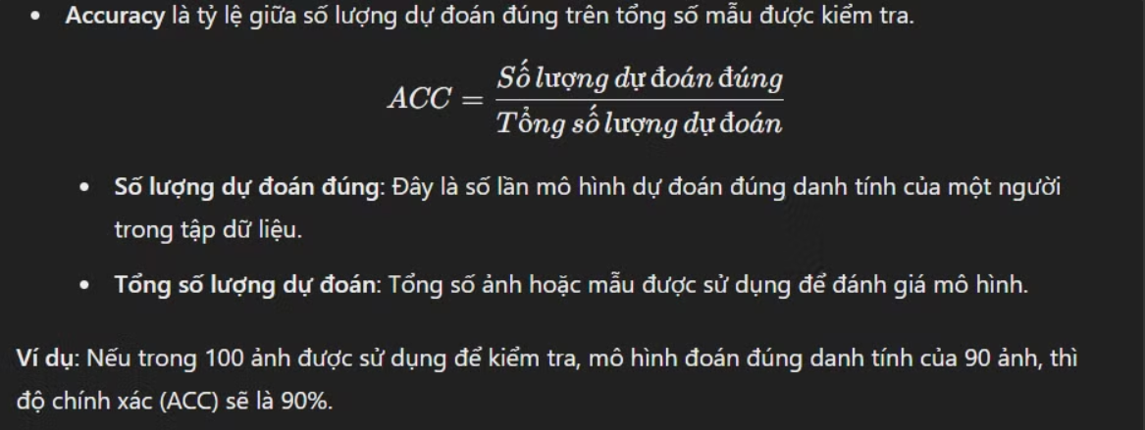
Độ đo ACC
Đây là một chỉ số cơ bản để đo lường độ chính xác tổng thể của một mô hình trong việc nhận diện hoặc phân loại.

Slide 4
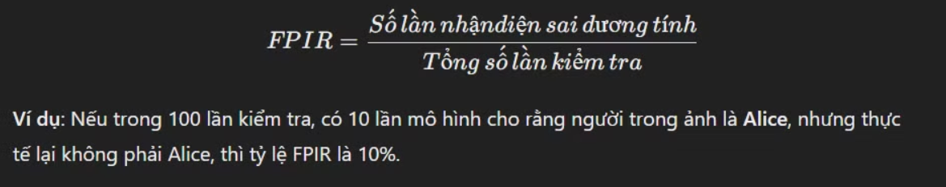
FPIR (False Positive Identification Rate)
đo lường tỷ lệ mà mô hình nhận diện sai một người là một cá nhân khác (tức là khi mô hình dự đoán một người là đúng danh tính, nhưng thực tế thì không phải)

Slide 5
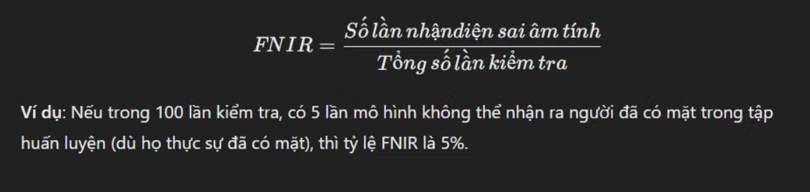
FNIR (False Negative Identification Rate)
đo lường tỷ lệ mà mô hình không nhận diện được đúng một người (tức là khi mô hình không nhận ra được cá nhân đó mặc dù họ đã có mặt trong tập huấn luyện)

Slide 6
1. Face Transformer for Recognition Yaoyao Zhong, Weihong Deng
Nhóm tác giả đã chứng minh rằng:
Tập dữ liệu nhỏ: Transformer không hoạt động tốt bằng CNN. Điều này cho thấy mô hình Transformer cần một lượng lớn dữ liệu để phát huy hiệu quả.
Tập dữ liệu lớn: Khi huấn luyện trên tập dữ liệu lớn như MS-Celeb-1M, Transformer đạt được hiệu suất gần tương đương với ResNet-100 về độ chính xác và số lượng tham số.

Slide 7
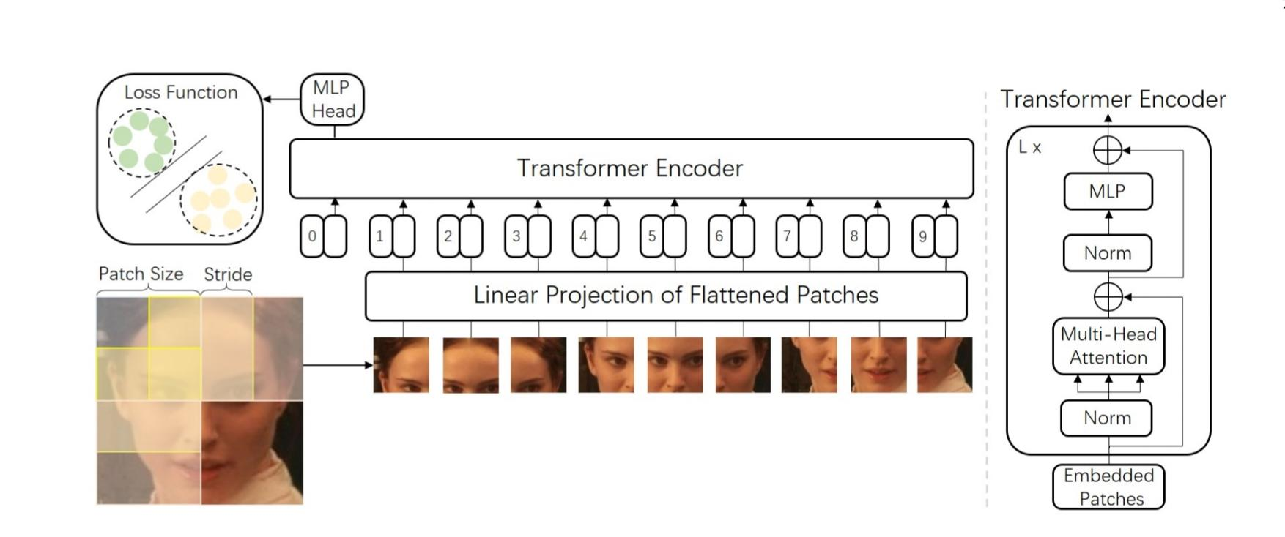
1. Face Transformer for Recognition Yaoyao Zhong, Weihong Deng
Kỹ thuật chồng lấn patch:

Slide 8
1. Face Transformer for Recognition Yaoyao Zhong, Weihong Deng
Đánh giá của nhóm tác giả:
Hiệu suất: Trên tập dữ liệu lớn, mô hình Transformer có hiệu suất cạnh tranh với các mô hình CNN như ResNet, đặc biệt khi sử dụng kỹ thuật chồng lấn patch
khả năng chịu đựng các tác nhân gây nhiễu không tốt bằng CNN trong việc xử lý hình ảnh bị che khuất
Khả năng mở rộng tốt.

Slide 9
Ưu điểm
Mô hình hóa thông tin liên vùng: Với cơ chế tự chú ý, Transformer có khả năng mô hình hóa mối quan hệ giữa các vùng trong ảnh khuôn mặt tốt hơn so với CNN (chồng lấn patch)
Khả năng học tốt với dữ liệu lớn: Khi huấn luyện với các tập dữ liệu lớn, mô hình Transformer có thể cạnh tranh về độ chính xác so với CNN với cùng số lượng tham số.
Phân tích vùng chú ý: Transformer tự động tập trung vào các vùng quan trọng của khuôn mặt, giúp cải thiện khả năng nhận diện.

Slide 10
Nhược điểm
Kém hiệu quả với dữ liệu nhỏ
Tính phức tạp tính toán: Cơ chế tự chú ý có độ phức tạp tính toán O(N*N) gây tốn kém tài nguyên khi độ dài chuỗi tăng
Độ bền với che khuất kém

Slide 11
Ưu điểm
Mô hình hóa thông tin liên vùng: Với cơ chế tự chú ý, Transformer có khả năng mô hình hóa mối quan hệ giữa các vùng trong ảnh khuôn mặt tốt hơn so với CNN (chồng lấn patch)
Khả năng học tốt với dữ liệu lớn: Khi huấn luyện với các tập dữ liệu lớn, mô hình Transformer có thể cạnh tranh về độ chính xác so với CNN với cùng số lượng tham số.
Phân tích vùng chú ý: Transformer tự động tập trung vào các vùng quan trọng của khuôn mặt, giúp cải thiện khả năng nhận diện.

Slide 12
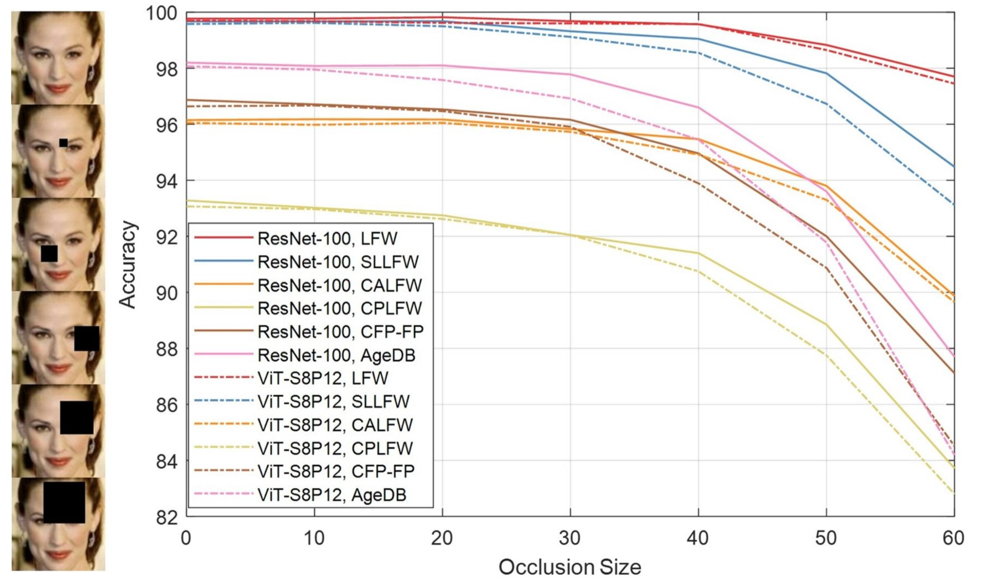

Slide 13
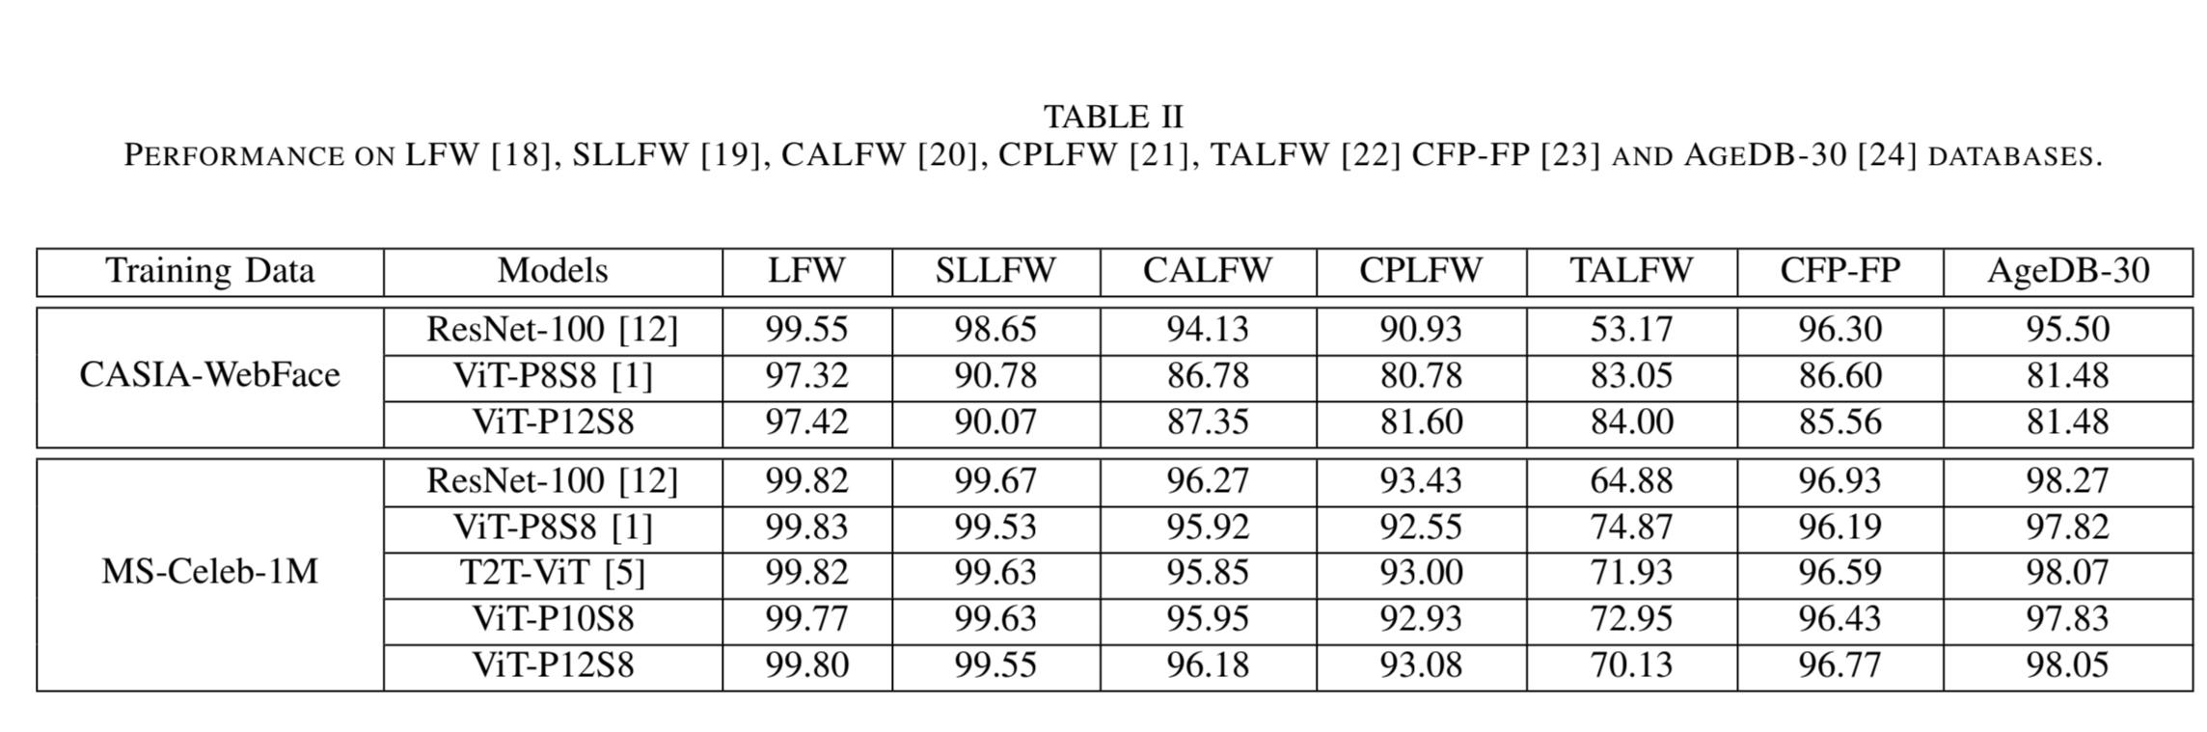

Slide 14
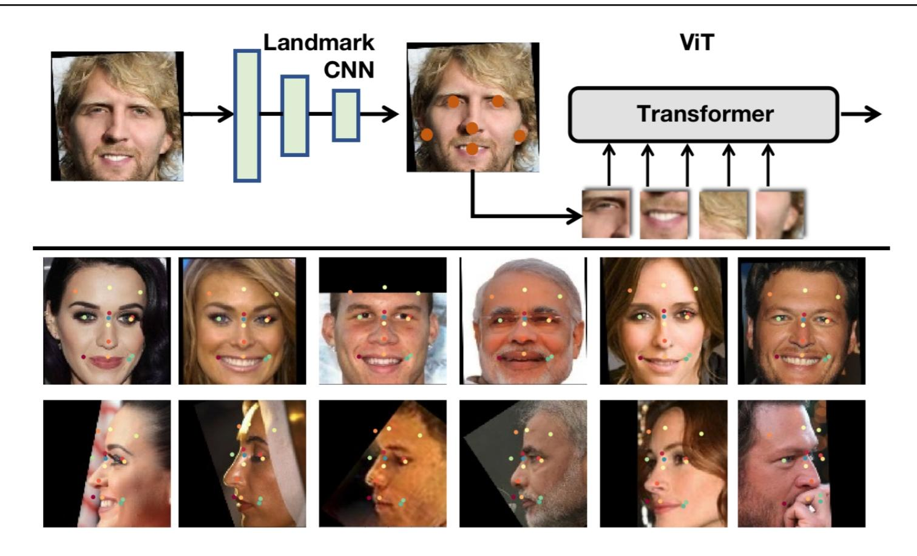
2. Zhonglin Sun :"Part-based Face Recognition with Vision Transformers"

Slide 15
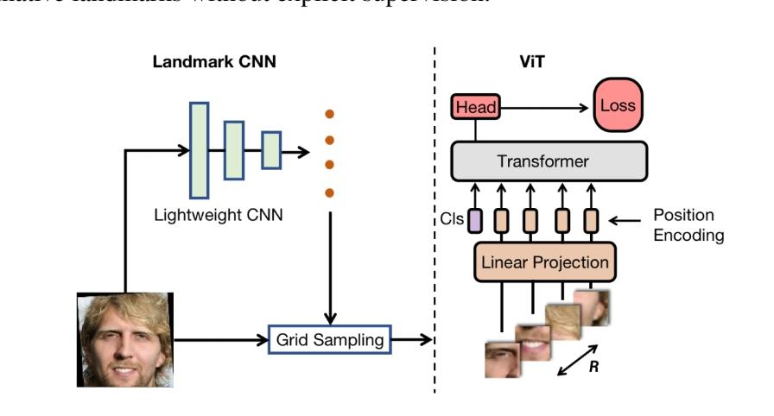
2. Zhonglin Sun :"Part-based Face Recognition with Vision Transformers"

Slide 16
Tính khả thi:
Tính khả thi cao: Việc huấn luyện part fViT có thể được thực hiện end-to-end, và mô hình không yêu cầu giám sát trực tiếp các landmarks trên khuôn mặt. Giúp mô hình dễ dàng triển khai trong các hệ thống nhận diện khuôn mặt thực tế đơn giản.
Các thử nghiệm với số lượng patches khác nhau cũng cho thấy rằng việc giảm số lượng landmarks giúp tăng tốc độ huấn luyện đáng kể mà không làm giảm quá nhiều hiệu suất.

Slide 17
Ưu điểm:
Khả năng nhận diện chính xác cao: độ chính xác verification accuracy lên đến 99.83%.
Xử lý phần khuôn mặt: tận dụng cơ chế attention của Transformer để tập trung vào các phần quan trọng của khuôn mặt, giúp mô hình học được các đặc trưng phân biệt mạnh mẽ hơn.
Khả năng sử dụng trên lưới không đều: ViT có thể xử lý các visual tokens từ các phần không đều, điều này khác với CNNs chỉ hoạt động trên các lưới hình ảnh đều.

Slide 18
Nhược điểm:
Overfitting: part fViT dễ bị overfitting nếu không sử dụng các kỹ thuật tăng cường dữ liệu
Yêu cầu về tài nguyên: Transformer thường yêu cầu tài nguyên tính toán lớn hơn so với các phương pháp CNN
Khả năng bị suy giảm trên các bộ dữ liệu nhỏ:

Slide 19
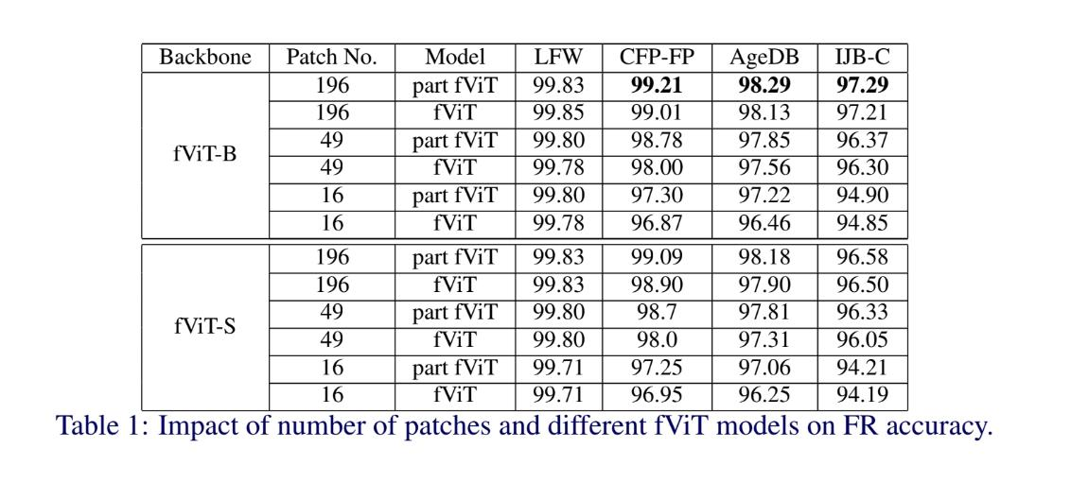

Slide 20
Jun Dan, Yang Liu: "TransFace: Calibrating Transformer Training
ViTs và hạn chế trong Face Recognition:
Data augmentation làm mất đi cấu trúc quan trọng: Random Erasing, Mixup, CutMix... dẫn gây tiêu cực đến quá trình tối ưu hóa của ViTs
Dễ bị overfitting khi huấn luyện trên các mảng khuôn mặt nhỏ lẻ (local patches), điều này gây suy giảm khả năng tổng quát hóa của mô hình.

Slide 21
Giải pháp đề xuất:
Patch-level Data Augmentation Strategy (DPAP):
Được thiết kế để tránh mất thông tin cấu trúc khuôn mặt khi thực hiện biến đổi.
Khuyến khích sử dụng thêm các phần khác của khuôn mặt -> quyết định tự tin hơn

Slide 22
Giải pháp đề xuất:
Hard Sample Mining Strategy (EHSM):
Chiến lược Entropy-guided Hard Sample Mining (EHSM) được đề xuất để khai thác tốt hơn các mẫu khó
Khuyến khích môn hình học từ những mẫu khó hơn.

Slide 23
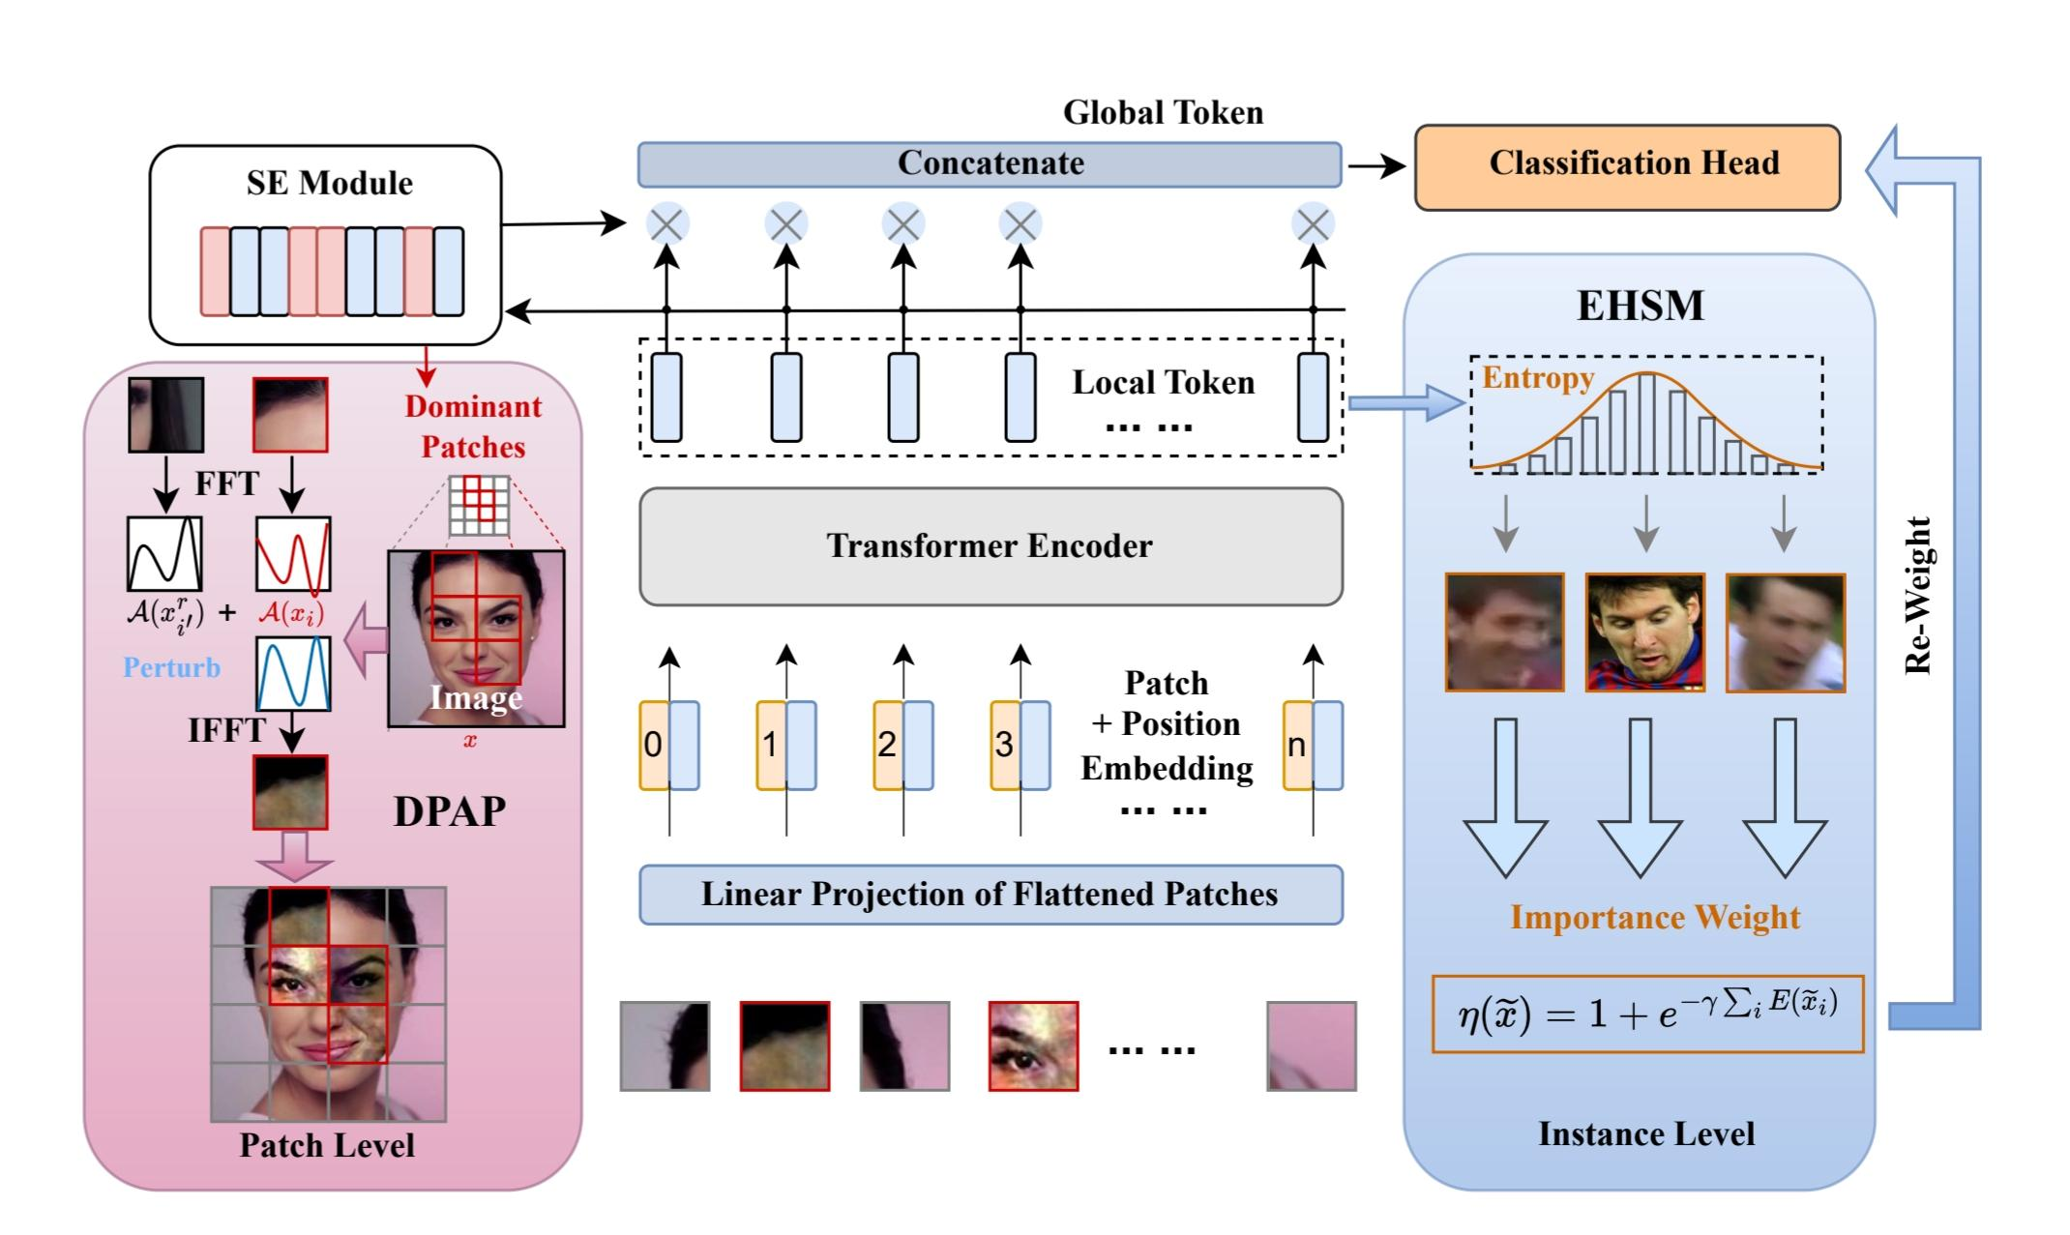

Slide 24
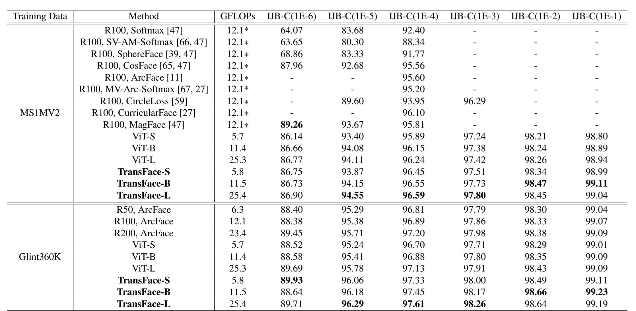
Đặc biệt, mô hình đạt độ chính xác 97.61% trên chỉ số "TAR@FAR=1E-4" khi sử dụng bộ dữ liệu Glint360K

Slide 25
KẾT LUẬN
Đề xuất chiến lược DPAP giúp giải quyết vấn đề overfitting của ViTs trong bài toán nhận diện khuôn mặt.
Giới thiệu chiến lược EHSM để tăng tính ổn định trong việc dự đoán của mô hình nhận diện khuôn mặt.
Kết quả thử nghiệm chứng minh tính ưu việt của mô hình TransFace trên các bộ dữ liệu tiêu chuẩn.

Slide 26
4. CATFace (Niloufar Alipour Talemi)
Nhận diện khuôn mặt với hình ảnh chất lượng thấp vẫn là một thách thức
Tuy nhiên, có thể dự đoán một số thuộc tính sinh trắc học mềm (SB) như giới tính, độ hói...
=> Nghiên cứu này đề xuất một mạng nơ-ron đa nhánh mới, sử dụng thông tin thuộc tính SB để nâng cao hiệu suất FR.

Slide 27
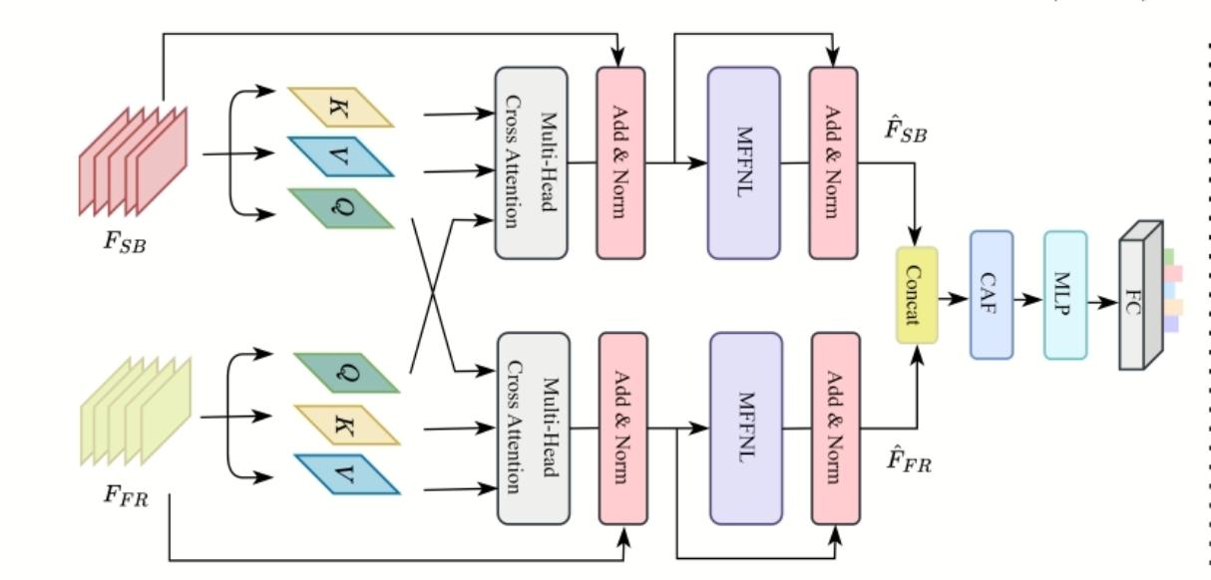
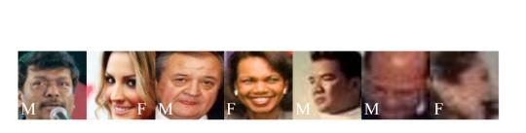

Slide 28
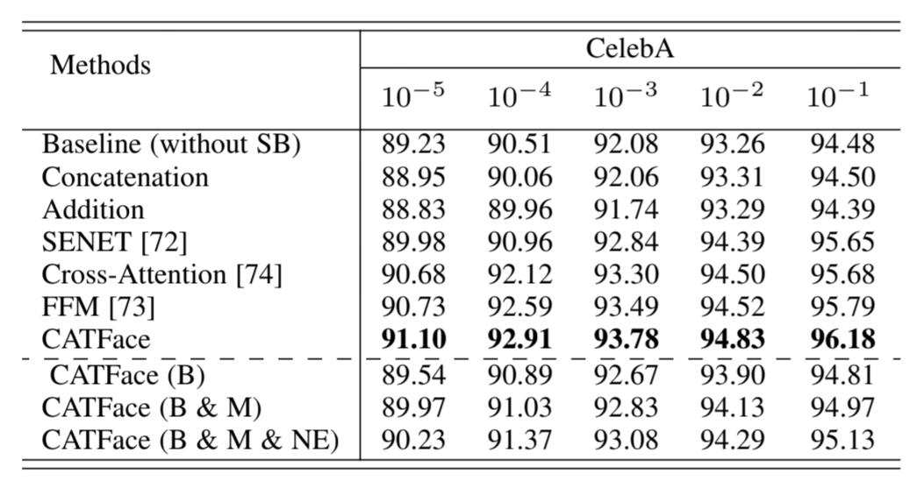

Slide 29
Ưu điểm:
Tăng cường hiệu suất nhận diện khuôn mặt trong điều kiện khó khăn.
Mô-đun CATF: Mô-đun hợp nhất transformer hướng dẫn theo thuộc tính chéo (CATF) hiệu quả trong việc nắm bắt các phụ thuộc.
Kết quả thử nghiệm chứng minh tính ưu việt của mô hình TransFace trên các bộ dữ liệu tiêu chuẩn.

Slide 30
Nhược điểm:
Chi phí tính toán cao: Do việc áp dụng các phương pháp tiền xử lý và mô-đun phức tạp.
Phụ thuộc vào chất lượng dữ liệu huấn luyện: vẫn phụ thuộc vào chất lượng của dữ liệu huấn luyện và sự đa dạng SB
Khó khăn trong việc xử lý các biến thể cực đoan: biến thể cực đoan như góc nhìn rất nghiêng hoặc ánh sáng cực kỳ yếu vẫn là một thách thức lớn

Slide 31
5. Minchul Kim :"KeyPoint Relative Position Encoding for Face Recognition"

Slide 32
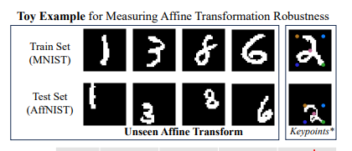

Slide 33
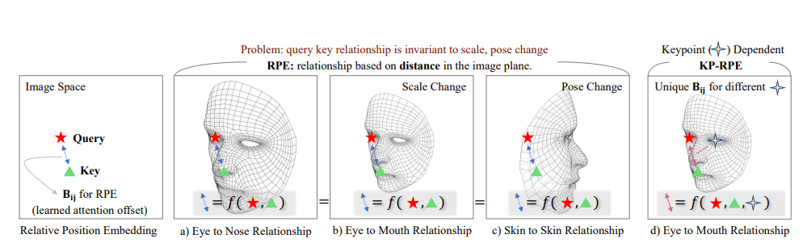

Slide 34
Đóng góp của bài báo:
Nhận định rằng RPE (hoặc các biến thể của nó) có thể cải thiện khả năng mạnh mẽ của ViT trước các biến đổi affine chưa thấy trước.
Phát triển Keypoint RPE (KP-RPE), một phương pháp mới điều chỉnh động các mối quan hệ không gian trong ViT dựa trên các điểm mốc trong ảnh
Chứng minh thực nghiệm toàn diện cho thấy hiệu quả của KP-RPE, mang lại khả năng mạnh mẽ trước các biến đổi hình học.

Slide 35
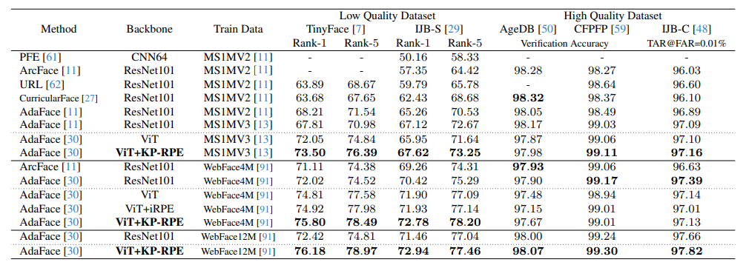
So sánh trên bộ dữ liệu chất lượng thấp và cao.

Slide 36
Ưu điểm:
Xử lý tốt các biến đổi về tỷ lệ và tư thế
Tăng độ chính xác của mô hình attention-based
Khả năng tích hợp vào các mô hình hiện có.
Giảm nhiễu trong quá trình mã hóa vị trí

Slide 37
Nhược điểm:
Phụ thuộc vào việc xác định keypoints.
Chi phí tính toán cao hơn.
Không hiệu quả trong trường hợp không có đủ thông tin keypoints
Phức tạp trong triển khai: Mặc dù KP-PRE có thể tích hợp vào các mô hình Transformer hiện có, nhưng việc triển khai nó đòi hỏi phải có kiến thức sâu.

Slide 38
6. Ensemble Learning using Transformers and Convolutional Networks for Masked Face Recognition

Slide 39
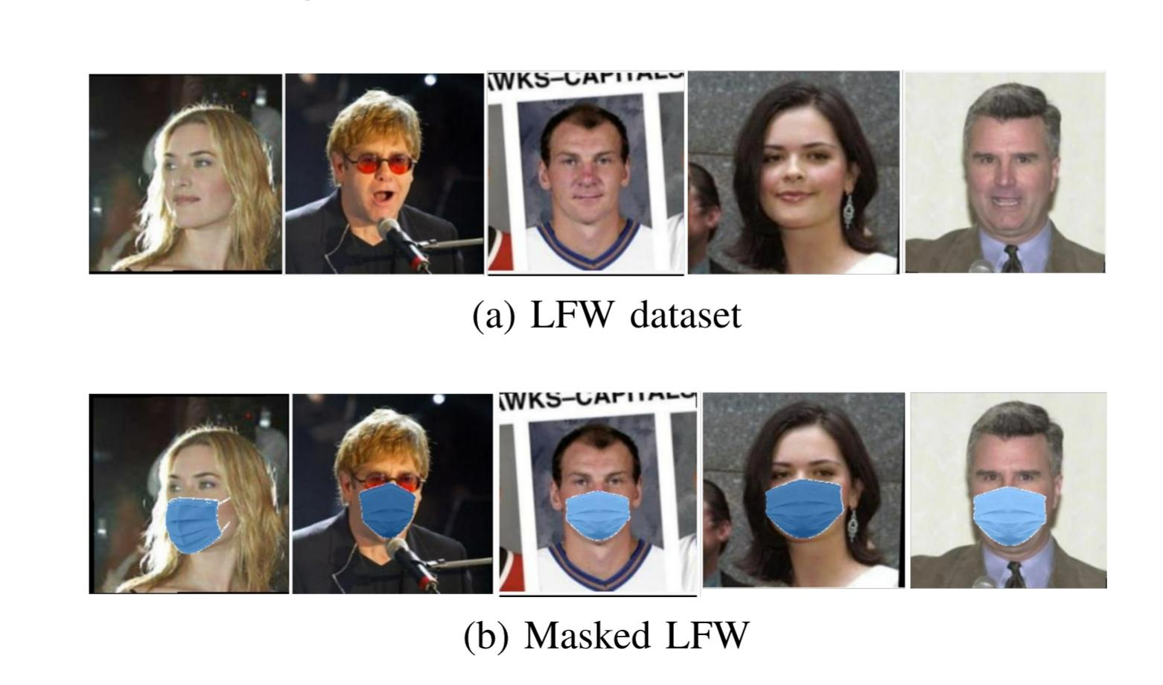
Mô đun MaskTheFace tận dụng bộ phát hiện điểm mốc gương mặt để phát hiện sáu điểm chính trên khuôn mặt cần thiết cho việc áp dụng khẩu trang.

Slide 40
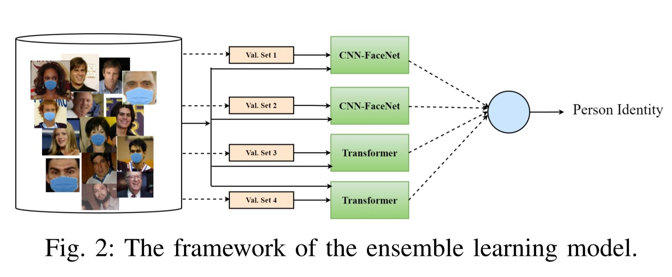
Sử dụng 2 mô hình CNN và 2 mô hình transformer sau đó sử dụng kỹ thuật bỏ phiếu đa số để đưa ra dự đoán cuối cùng

Slide 41
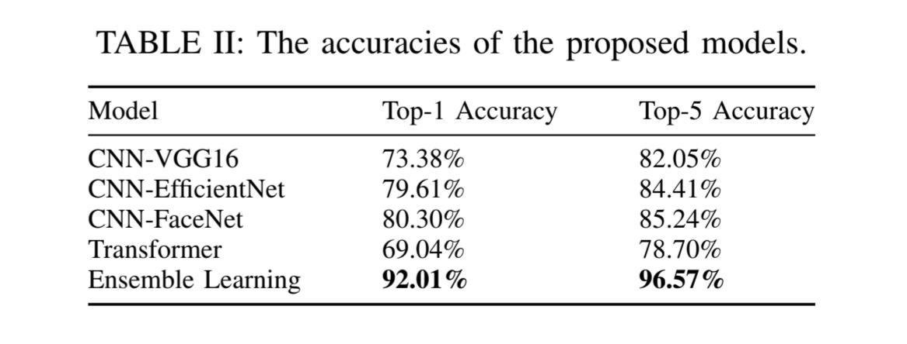

Slide 42
Ưu điểm:
Độ chính xác cao: lên tới 92% có khẩu trang.
Sử dụng phương pháp học tập tập hợp (ensemble learning): cải thiện độ chính xác và độ tin cậy của hệ thống.
Tối ưu hóa từ các mô hình đã được huấn luyện trước: mà không cần huấn luyện từ đầu.
Khả năng xử lý khuôn mặt bị che khuất
Tính khả thi trong thực tế

Slide 43
Nhược điểm:
Phụ thuộc vào chất lượng dữ liệu
Tính phức tạp của mô hình
Khó khăn trong việc xử lý các biến thể khác nhau của khẩu trang
Chưa hoàn toàn giải quyết vấn đề nhận diện cảm xúc
Khả năng mở rộng hạn chế

Slide 44
7. SwinFace A Multi-task Transformer for Face Recognition, Expression Recognition, Age Estimation and Attribute Estimation

Slide 45
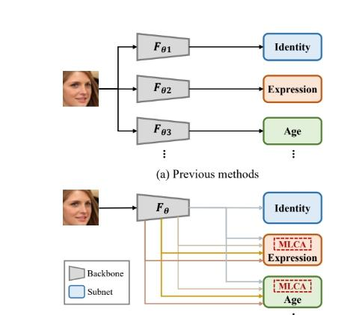

Slide 46
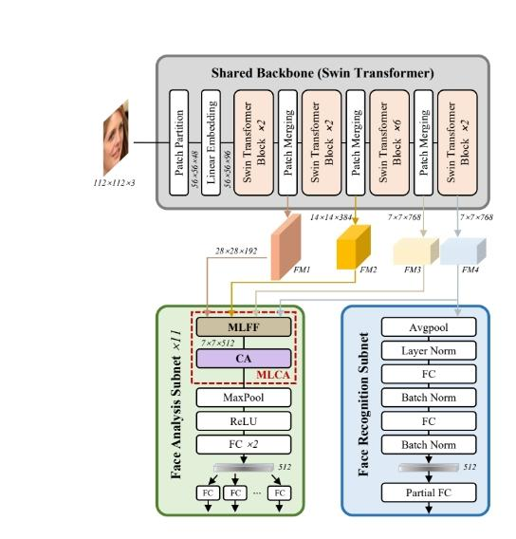

Slide 47
Đây là mô hình đa nhiệm đầu tiên giải quyết đồng thời một tập hợp đa dạng các nhiệm vụ phân tích và nhận diện bằng cách sử dụng một transformer duy nhất.
Đề xuất mô-đun Chú Ý Kênh Đa Cấp (MLCA) để xử lý xung đột trích xuất đặc trưng của backbone và lựa chọn đặc trưng của subnets.
Mô hình đề xuất đạt độ chính xác 90.97% trên RAF-DB…

Slide 48
Ưu điểm của mô hình SwinFace:
Hiệu suất cao trên nhiều nhiệm vụ phân tích khuôn mặt.
Tận dụng sự tương tác giữa các nhiệm vụ để cải thiện độ chính xác và giảm thời gian huấn luyện.
Sử dụng backbone chung giúp giảm thiểu chi phí tính toán và tăng hiệu quả sử dụng dữ liệu.
Mô-đun MLCA cho phép các subnet thích ứng lựa chọn đặc trưng phù hợp với từng nhiệm vụ, giải quyết vấn đề xung đột giữa các nhiệm vụ.

Slide 49
Đây là mô hình đa nhiệm đầu tiên giải quyết đồng thời một tập hợp đa dạng các nhiệm vụ phân tích và nhận diện bằng cách sử dụng một transformer duy nhất.
Đề xuất mô-đun Chú Ý Kênh Đa Cấp (MLCA) để xử lý xung đột trích xuất đặc trưng của backbone và lựa chọn đặc trưng của subnets.
Mô hình đề xuất đạt độ chính xác 90.97% trên RAF-DB…

Slide 50
8. CFormerFaceNet: Efficient Lightweight Network Merging CNN and Transformer for Face Recognition

Slide 51
Ưu điểm:
Tính linh hoạt và khả năng nắm bắt mối quan hệ toàn cục
Hiệu quả trong việc xử lý đa tỷ lệ và sự khác biệt về tư thế (pose) và tuổi tác (age)
Số lượng tham số ít và hiệu quả tính toán cao

Slide 52
Nhược điểm:
Chi phí tính toán của cơ chế tự chú ý (self-attention)
Khó khăn trong việc huấn luyện với lượng dữ liệu lớn.
Hiệu suất chưa vượt trội hơn hoàn toàn so với CNN.

Slide 53
9. EdgeFace: Efficient Face Recognition Model for Edge Devices

Slide 54
Ưu điểm:
Tính toàn cục của thông tin
Sự kết hợp tốt với CNN
Hiệu suất cao với ít tham số
Tối ưu hóa tài nguyên

Slide 55
Nhược điểm:
Độ phức tạp tính toán: Dù đã được tối ưu hóa.
Thử nghiệm chỉ giới hạn trong môi trường FR.
Giảm hiệu suất khi giảm tham số quá mức.

